Slide 1
MENGGERAKKAN EKONOMI KREATIF (Meningkatkan Daya Saing Ekonomi Global)
oleh : M. Hery Salugu, S.E., M.Si.

Slide 2
PENDAHULUAN

Slide 3
Pengertian Ekonomi Kreatif
Ekonomi kreatif adalah sebuah konsep pada era ekonomi baru yang mengintensifkan informasi dan kreativitas dengan mengandalkan ide dan pengetahuan dari sumber daya manusia sebagai factor produksi yang utama.

Slide 4
Dasar Perbandingan | Negara Maju | Negara Berkembang
Pengertian | Sebuah negara yang memiliki tingkat industrialisasi dan pendapatan individu yang efektif dikenal sebagai Negara Maju | Negara Berkembang adalah negara yangmemiliki laju industrialisasi yang lambat dan pendapatan perkapita yang rendah
Pengangguran dan Kemiskinan | Rendah | Tinggi
Tingkat | Angka kematian bayi, angka kematian dan angka kelahiran rendah sedangkan angka harapan hidup tingga | Angka kematian bayi yang tinggi, anhka kematian dan angka kelahitan, serta angka harapan hidup yang rendah
Kondisi Hidup | Baik | Sedang
Menghasilkan banyak pendapatan dari | Sektor Industri | Sektor Pelayanan
Petumbuhan | Pertumbuhan industri yang tinggi | Mereka mengandalkan negara maju untuk pertumbuhan mereka
Taraf Hidup | Tinggi | Rendah
Distribusi Pendapatan | Setara | Tidak Setara
Faktor-factor Produksi | Dimanfaatkan secara efektif | Dimanfaatkan secara tidak efektif

Slide 5
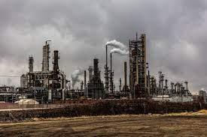
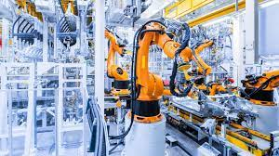
NEGARA MAJU
Pusat Manufaktur dan Pusat Industri
NEGARA BERKEMBANG
Lebih Efisien

Slide 6
Industri Kreative
Generasi Muda

Slide 8
Perekonomian Nasional
Kesempatan Lapangan Pekerjaan
Daya Kreasi dan Daya Cipta Individu
Menggapai MIMPI
melalui
ide kreatif

Slide 9
14 SUB SEKTOR INDUSTRY KREATIF

Slide 10
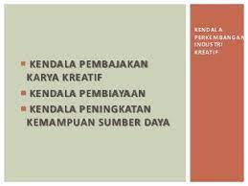
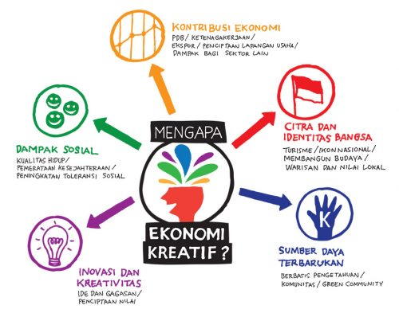
KENDALA DAN PELUANG EKONOMI KREATIF

Slide 11
Terima Kasih …

